Slide 1
ОБУЧЕНИЕ ЧТЕНИЮ по методике Н.А.Зайцева
Кружок «Букварик»
Преподаватель Гайнетдинова Айгуль Альбертовна

Slide 2
Цель: обучение детей дошкольного возраста сознательному, правильному чтению.
Задачи:
Повысить уровень общего речевого развития путем уточнения, расширения и активизации словаря.
Овладевать техникой складового чтения.
Стимулировать познавательный интерес к чтению.
Формировать мотивацию к чтению, ориентированную на удовлетворение познавательных интересов.

Slide 3
Как выглядят кубики Зайцева?
Так, как дети любят игры, автор при создании своей методики взял за основу именно обычные детские кубики. Однако они совсем не похожи на привычные нам. На каждой из их граней изображены склады. Что они представляют собой?
Склады могут состоять:
Из одной буквы.
Из двух букв (согласная - гласная).
Из двух букв (согласная - мягкий знак).
Из двух букв (согласная – твердый знак).
Кроме того, все кубики окрашены в разные цвета. Это помогает детям быстрее понять принципы чтения:
Кубики золотистого цвета с гласными буквами. В методике Зайцева они имеют название «золотые».
Синие кубики – склады со звонким звучанием. Так называемые «железные» кубики.
Коричневые кубики – глухой склад, «деревянные» кубики.
Кубики белого и зеленого цветов – знаки препинания

Slide 4
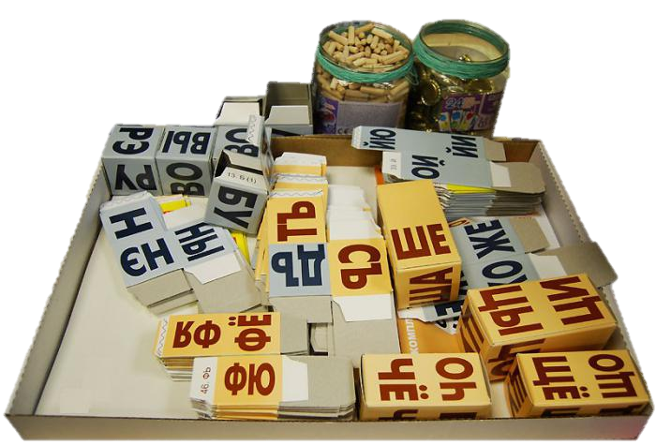
Методика обучения по ним представляет собой не привычную учебную деятельность, а игровую.
В процессе игры дети незаметно переходят от просматривания кубиков к самостоятельному чтению.
Для ускорения процесса обучения для каждого кубика был разработан собственный размер.
Сдвоенные кубики имеют большой размер. Они представляют собой твердые склады.
На кубиках стандартного размера изображены мягкие склады

Slide 5
Весь процесс обучения построен в форме игры. Во время занятий дети не сидят за партами, как в школе. Благодаря свободе действий игра им не надоедает.
Для организации процесса обучения используются не только кубики. В состав методического оборудования также входят и таблицы, где отображены все склады. Во время занятий таблицы находятся перед глазами у детей. Это способствует повышению эффективности обучения.

Slide 6
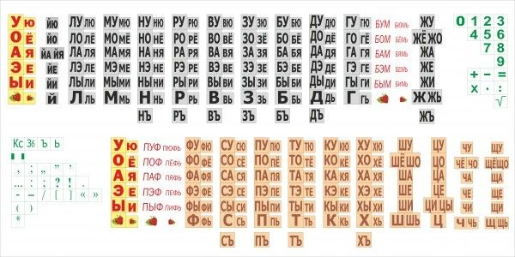
В начале каждого занятия пропеваем с детьми таблицу со складами. Указкой прописываем слова по карточкам, и составляем это же слова на кубиках.
С первых занятий нацеливаемся на то, что будем писать сотни, тысячи слов. Кубиками, указкой по таблице.

Slide 7
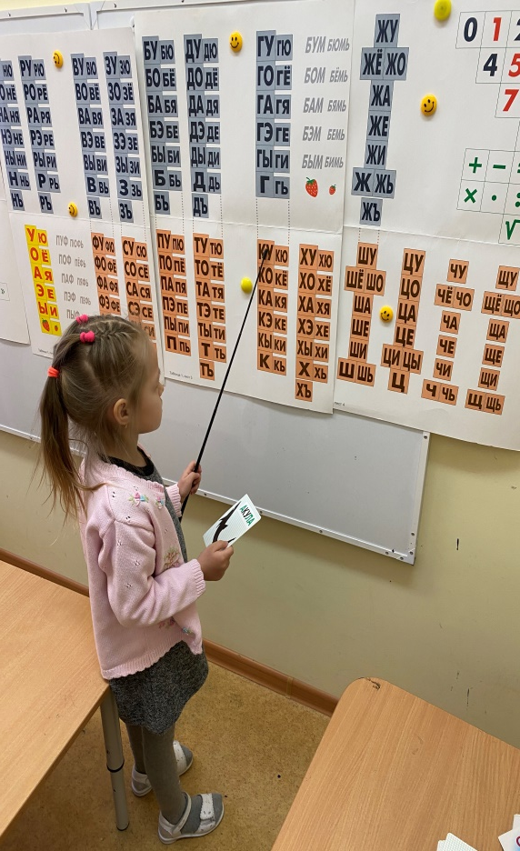
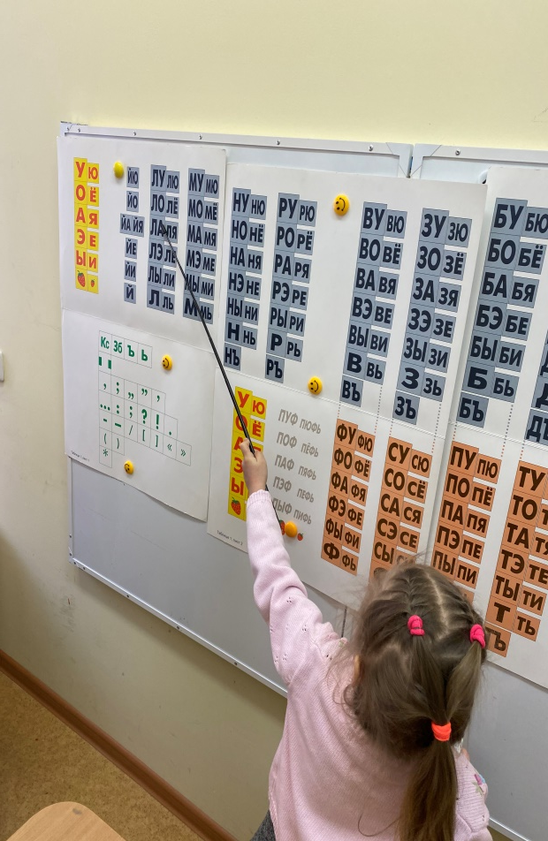
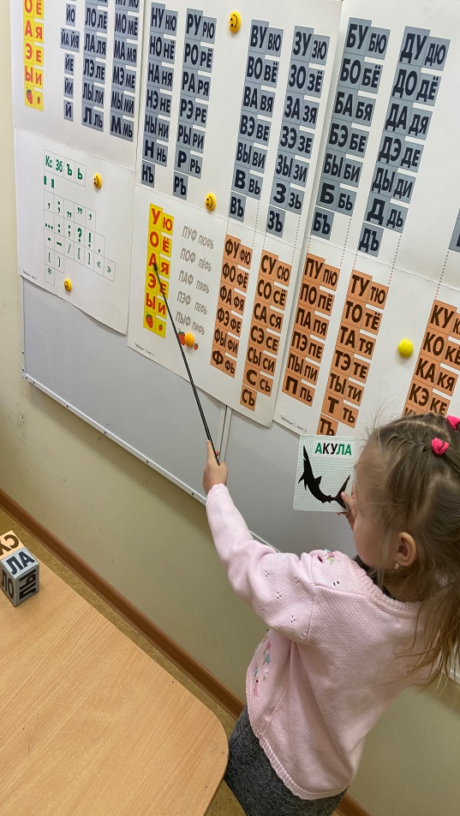
Упражнение «Письмо слов по таблице»
Ребенок стоит перед таблицей, учимся писать слова на таблице. После первого написания слова обязательно пишем его второй раз, уже в более быстром темпе.

Slide 8
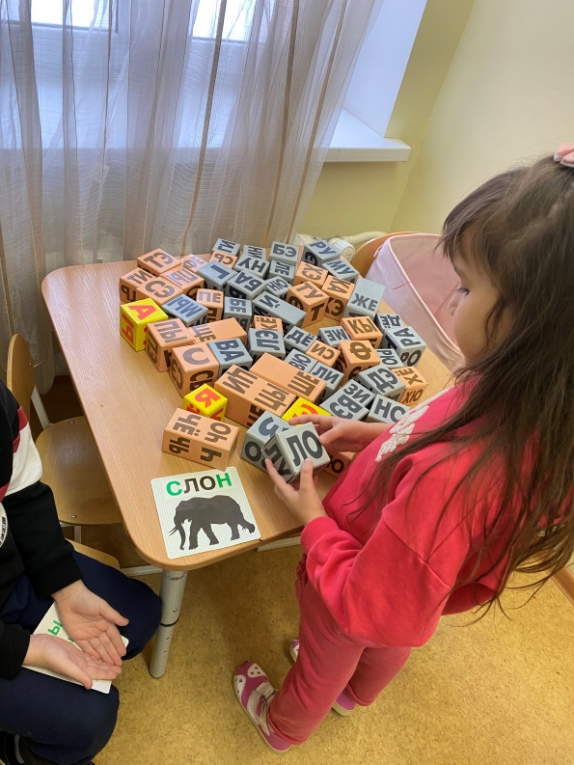
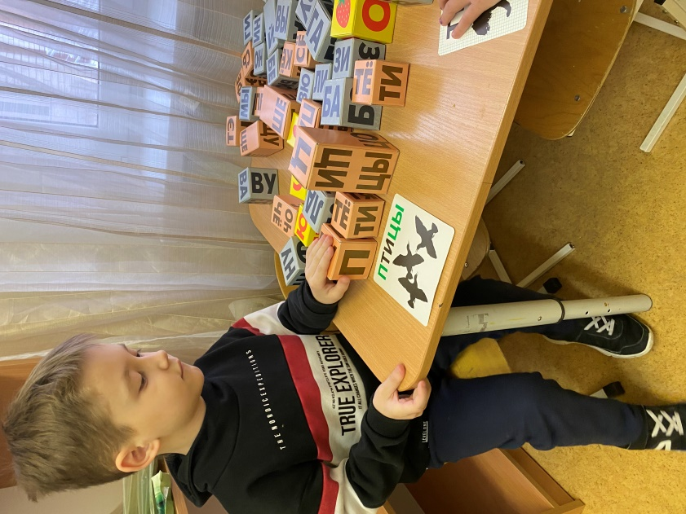
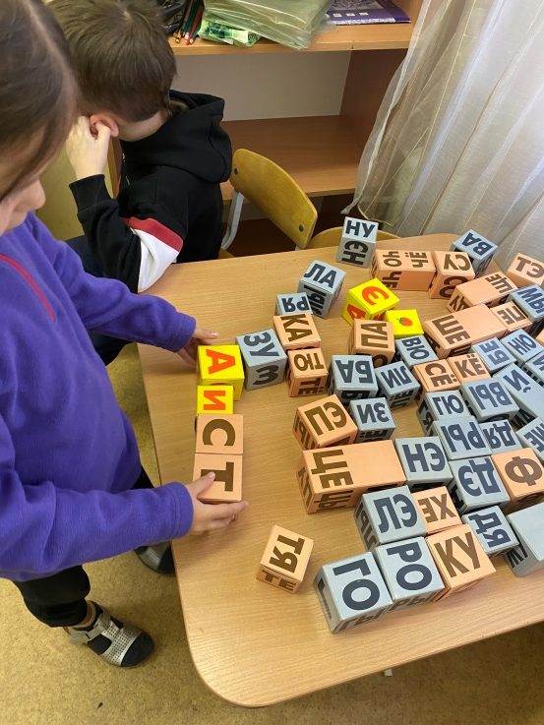
Работа со складовыми картинками
Это написание слов из кубиков по образцу, которым служит складовая картинка. Ребенок смотрит на слова на картинке и пишет такое же из кубиков. Это упражнение очень хорошо развивает зрительное восприятие, а шестилеток готовит к работе по переписыванию заданий.

Slide 9
Спасибо за внимание
https://yadi.sk/i/jELuAW0RPAI_EA

